Slide 1
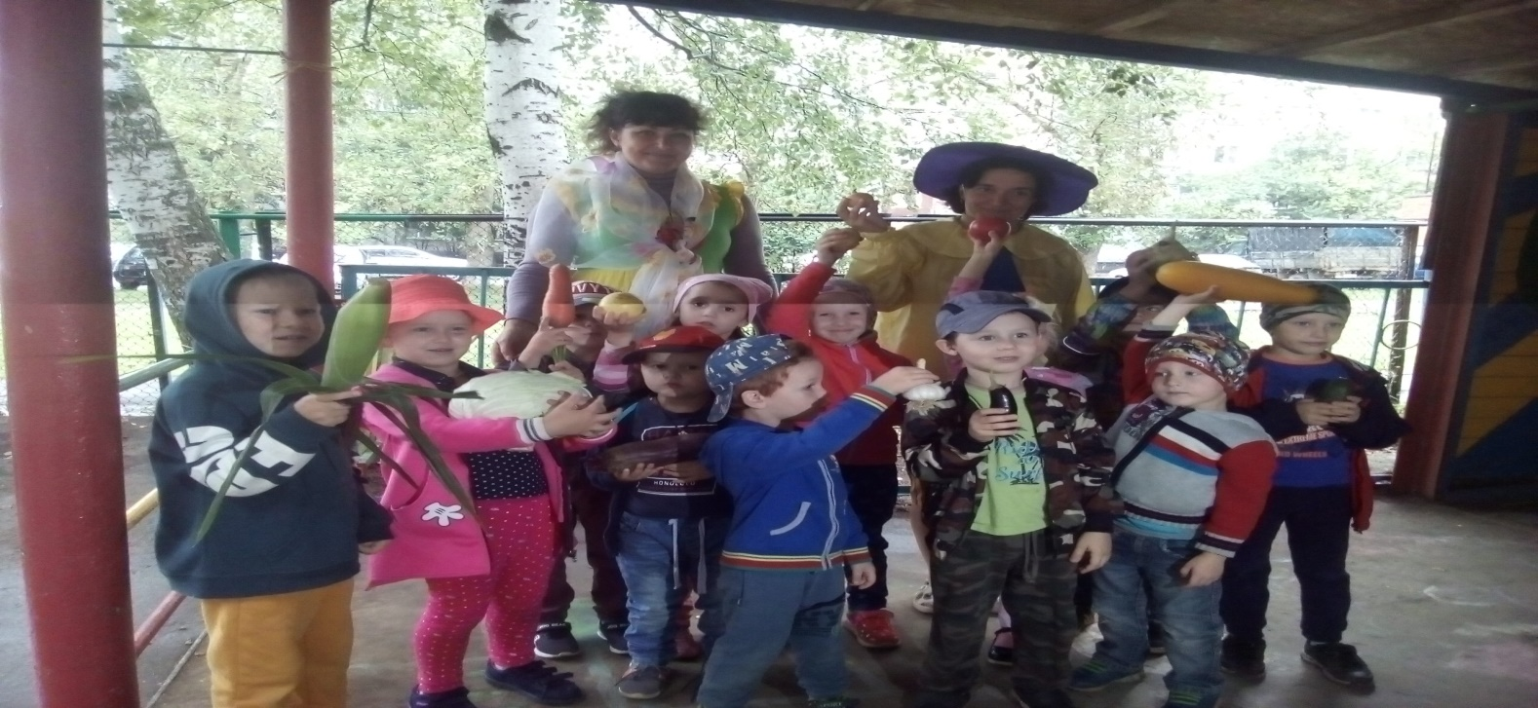
Муниципальное дошкольное образовательное учреждение «Детский сад №61» Отчет о летне-оздоровительной работе 2018 год группа «Ромашка»

Slide 2
Наше лето началось с Дня защиты детей

Slide 3
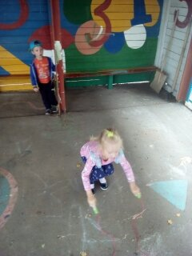
Мы учимся прыгать на скакалке

Slide 4
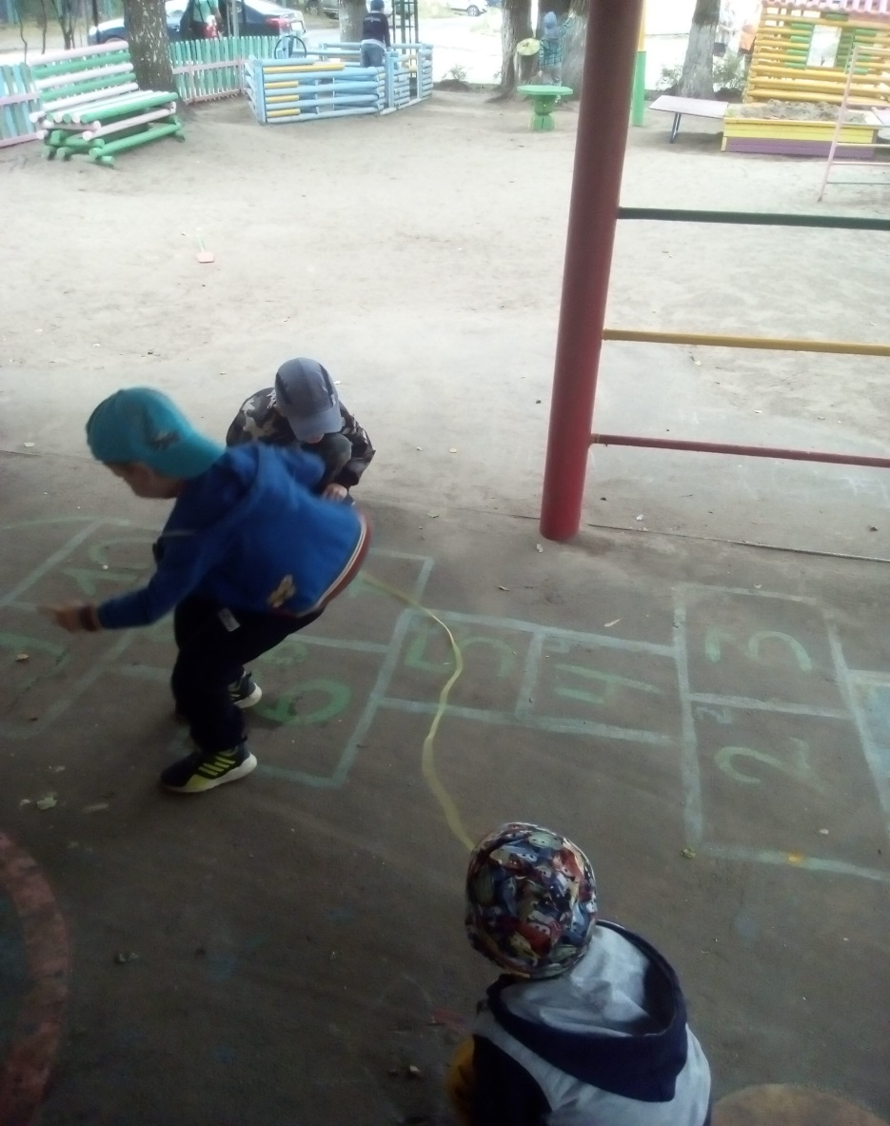
Играем в «Ручеек»

Slide 5
Играем в «Колечко-колечко»

Slide 6
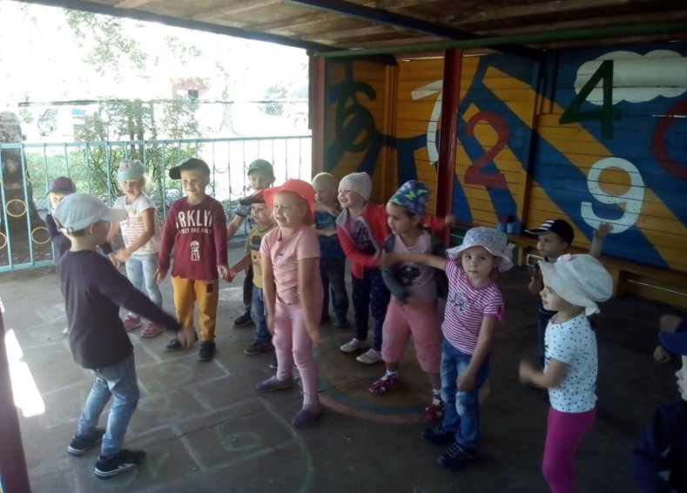
Играем в игру «Море волнуется раз…»

Slide 7
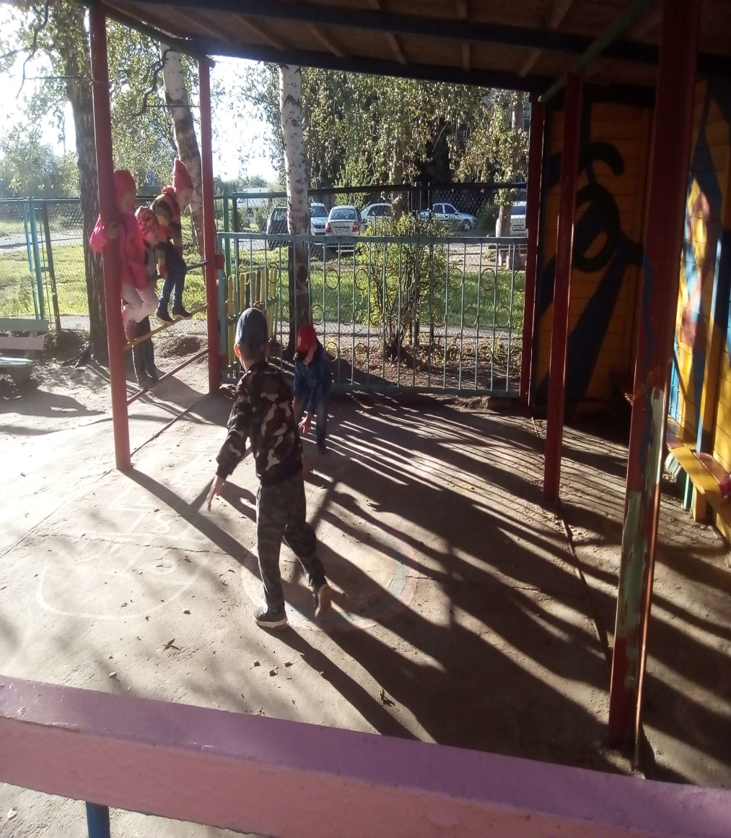
Мы играем в футбол

Slide 8
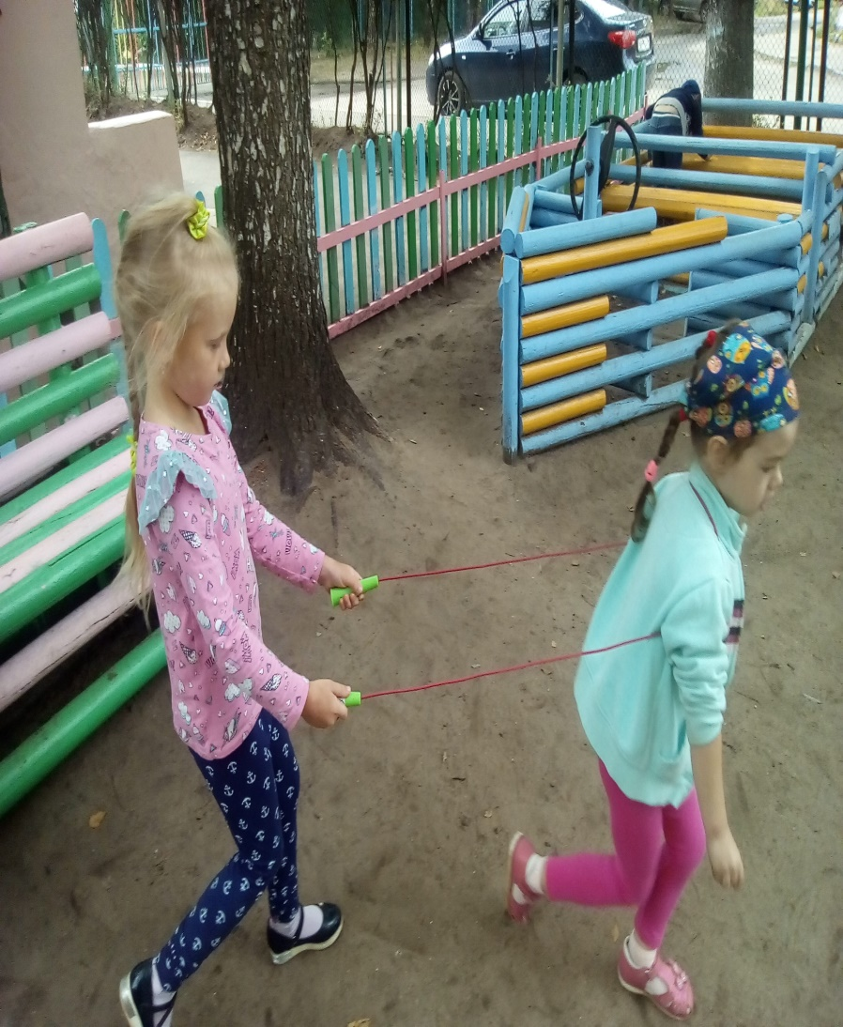
Наши маленькие лошадки

Slide 9
Коллективная работа посвященная «Дню России»

Slide 10
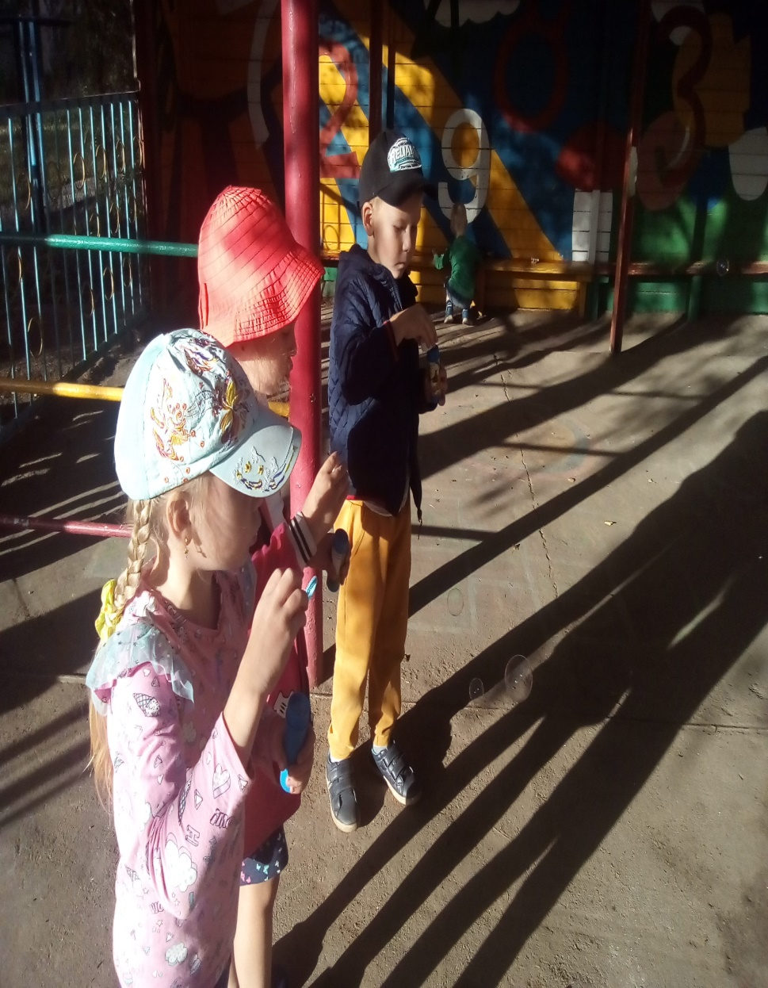
Конкурс мыльных пузырей

Slide 11
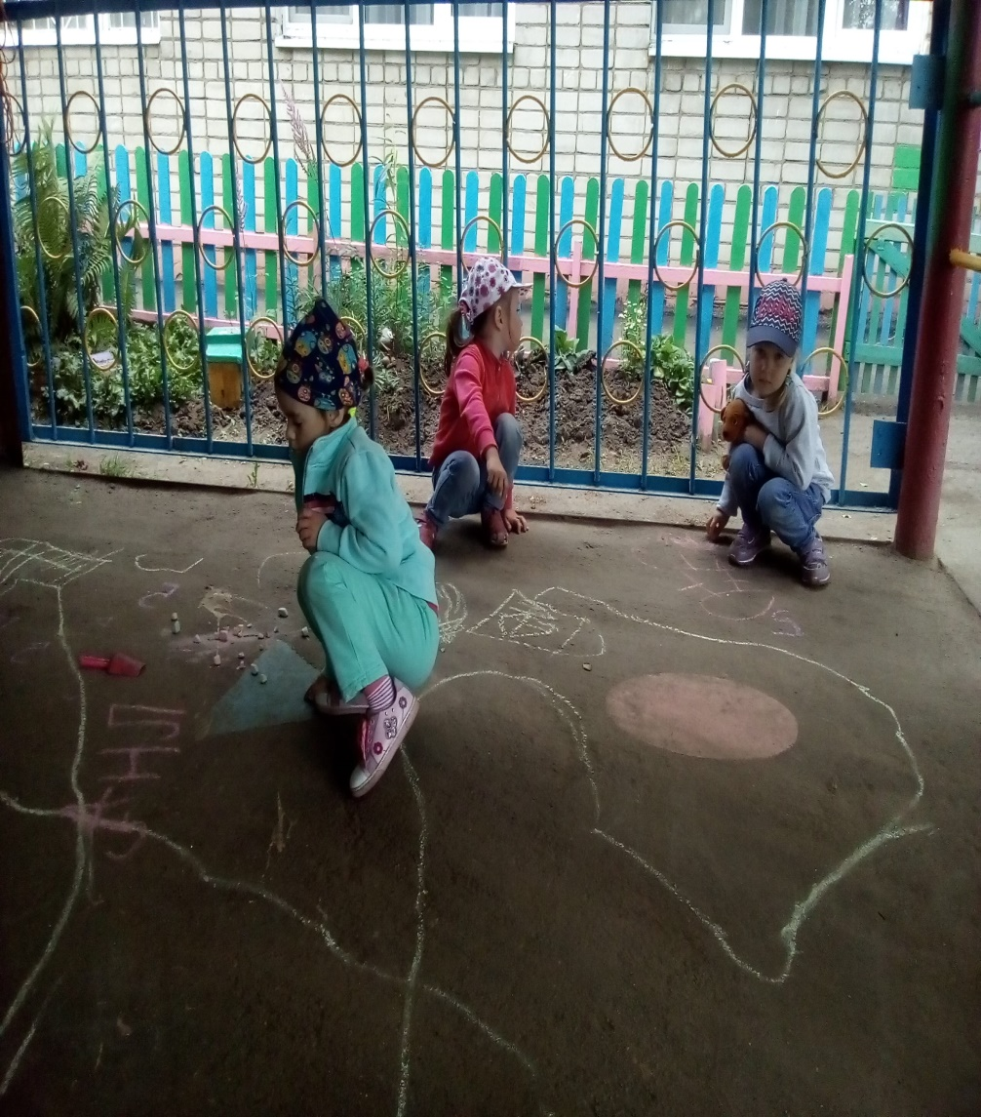
Конкурс рисунка на асфальте

Slide 12
Рисунки на асфальте

Slide 13
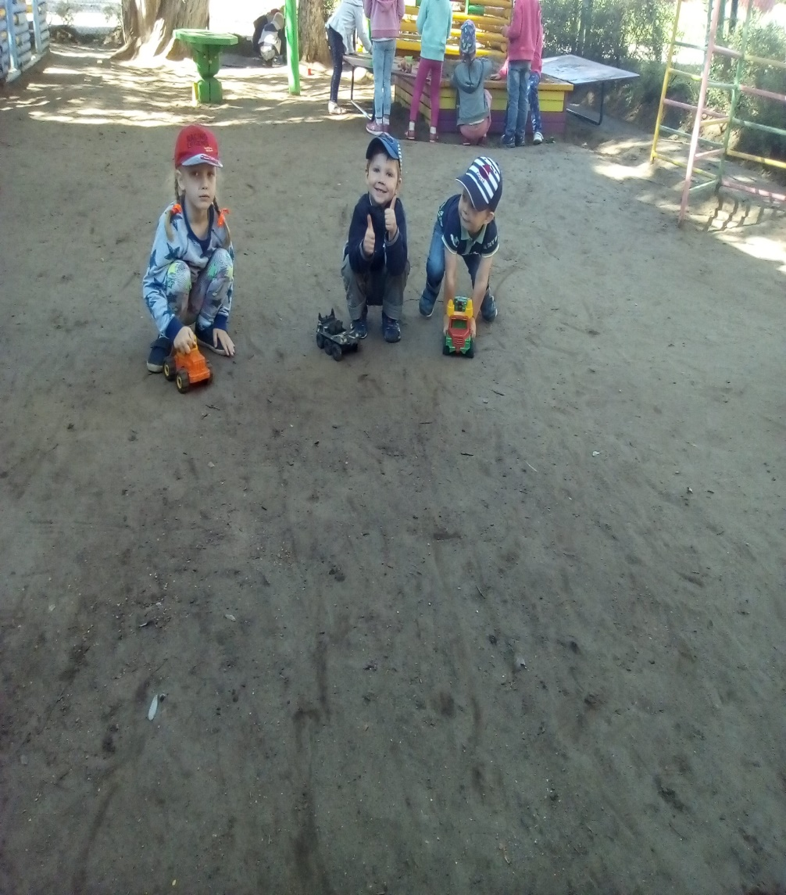
Гонки на машинах

Slide 14
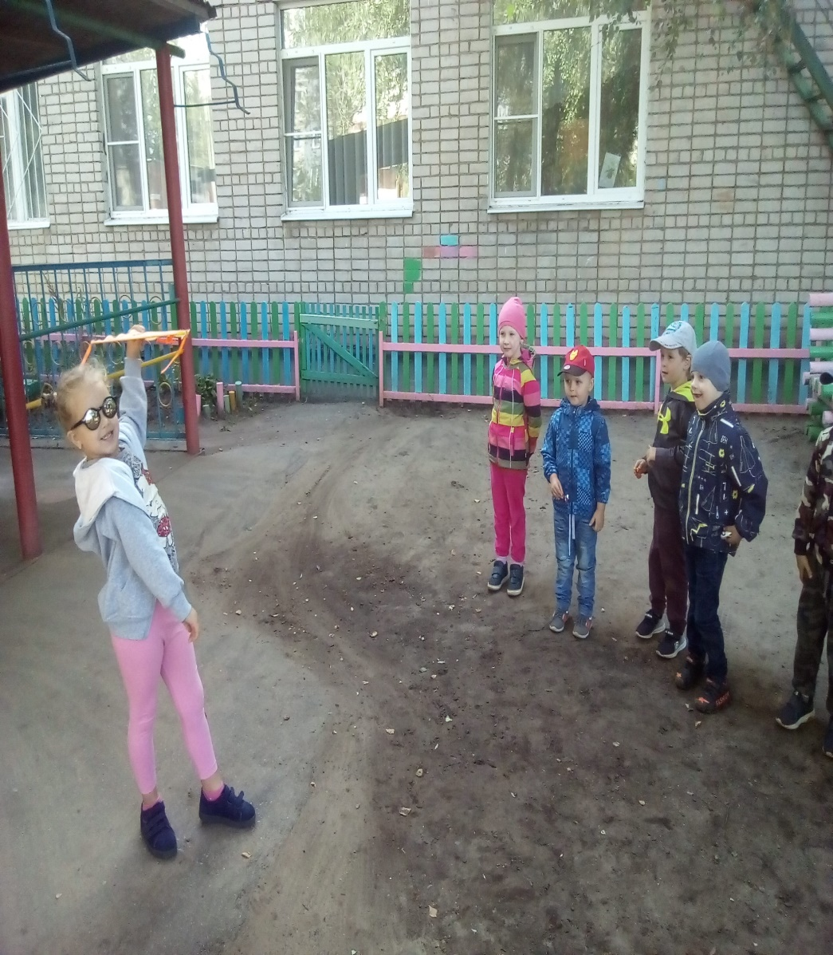
Запускаем воздушного змея

Slide 15
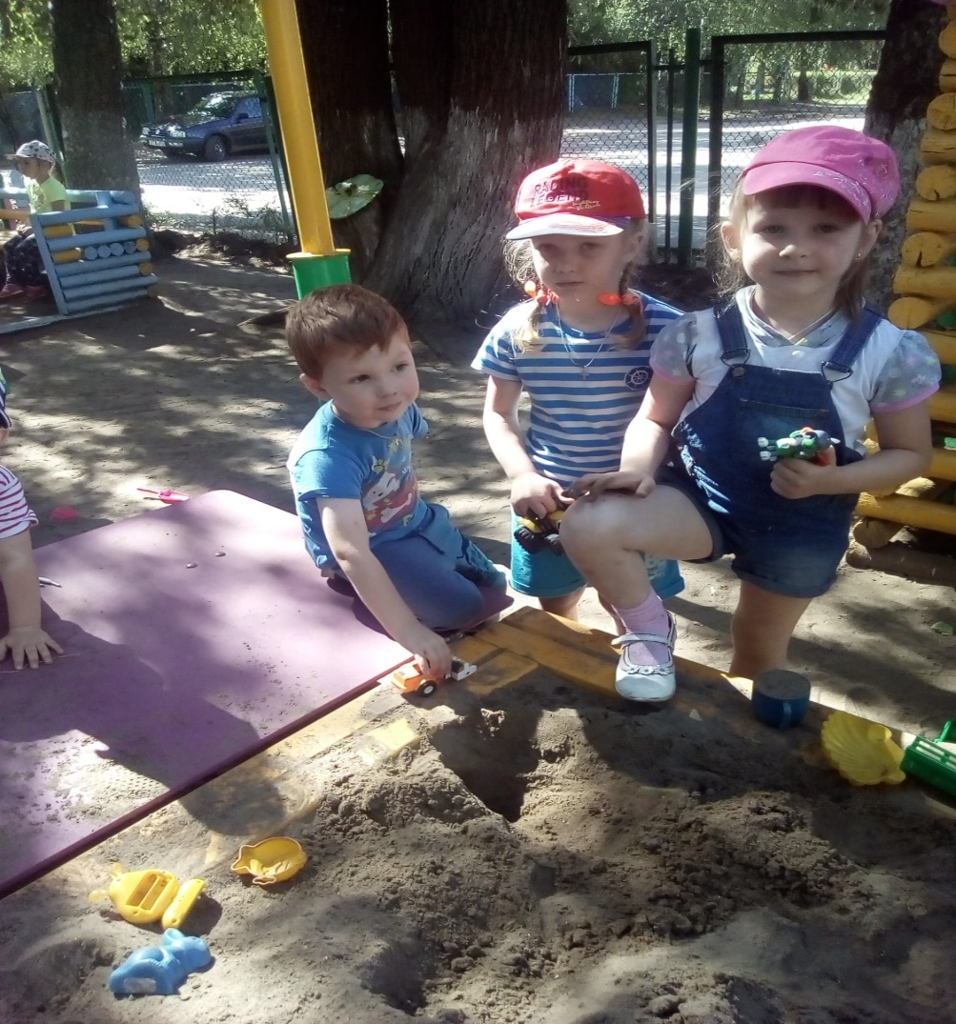
Постройки из песка

Slide 16
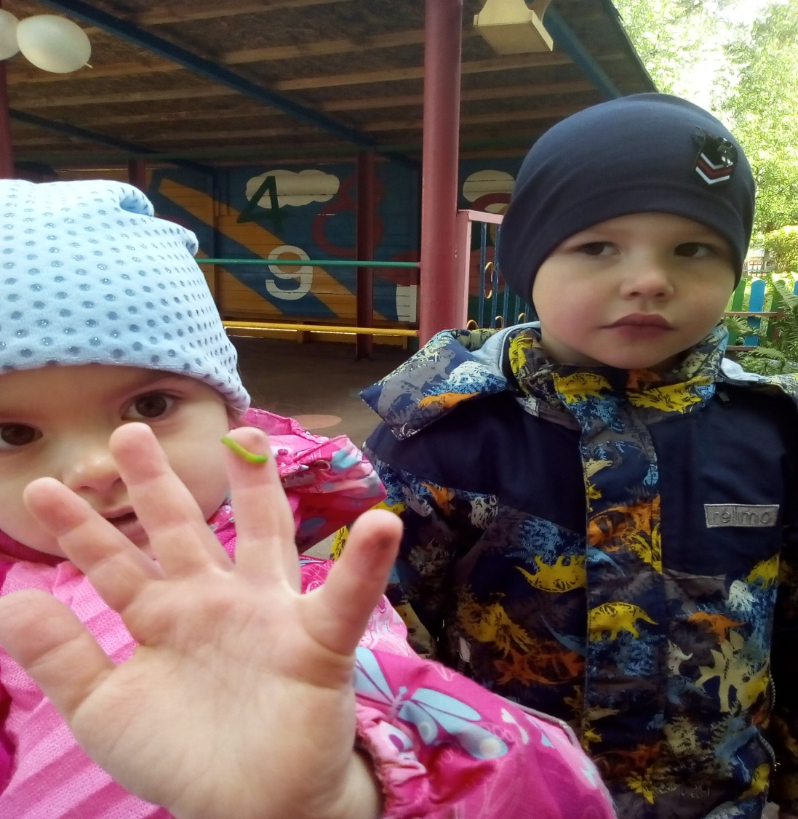
Наблюдаем за насекомыми

Slide 17
Мы нашли жука

Slide 18
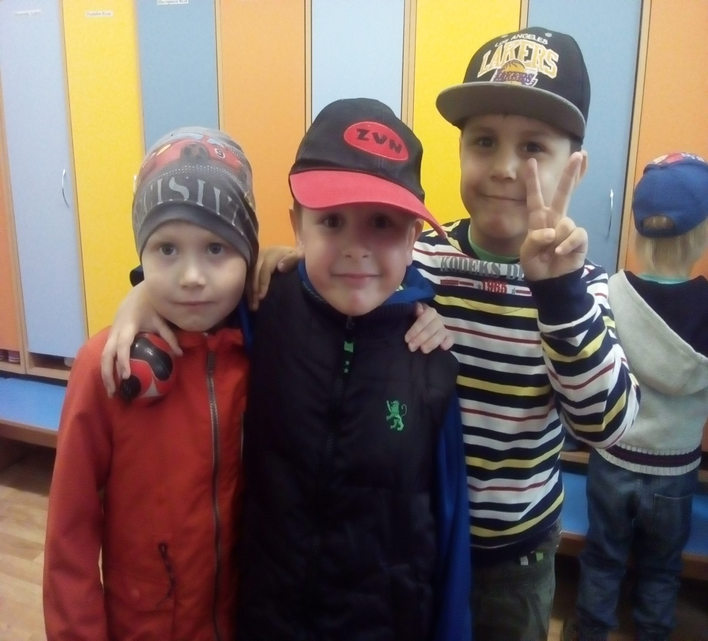
В дождливую погоду у нас все равно очень хорошее настроение

Slide 19
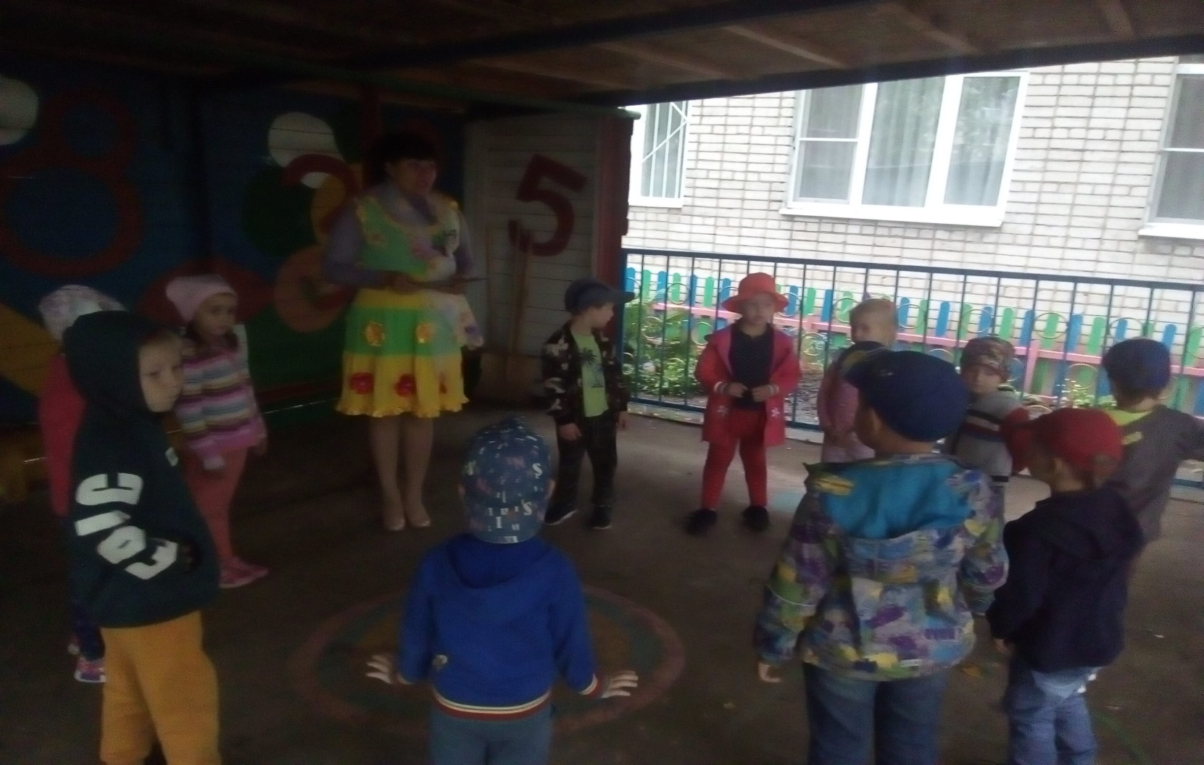
В конце лета, для детей и родителей мы провели праздник «Вкусные и полезные овощи и фрукты»

Slide 20
И вот к нам в гости, под проливным дождем, спешит Незнайка

Slide 21
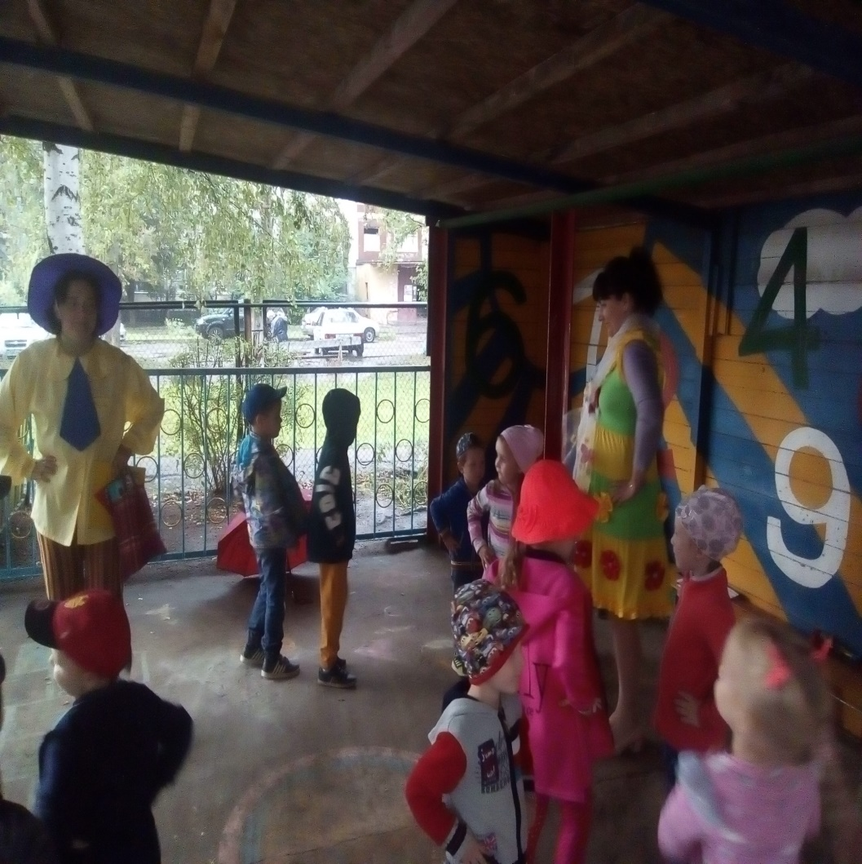
Хоровод овощей и фруктов

Slide 22
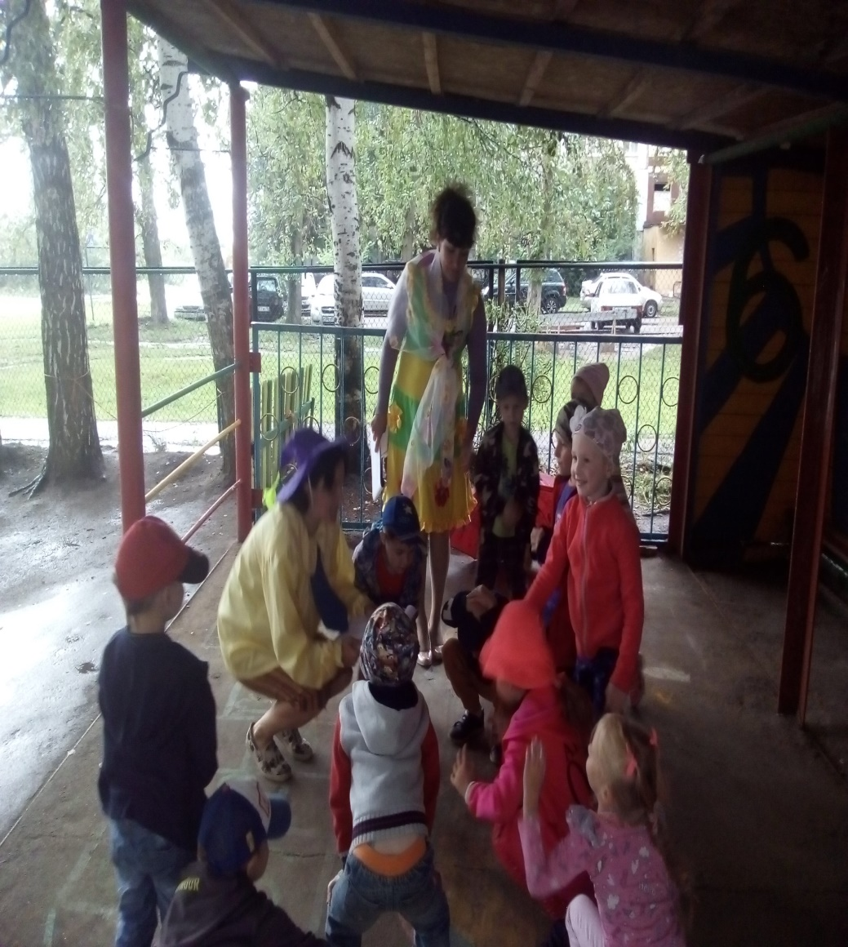
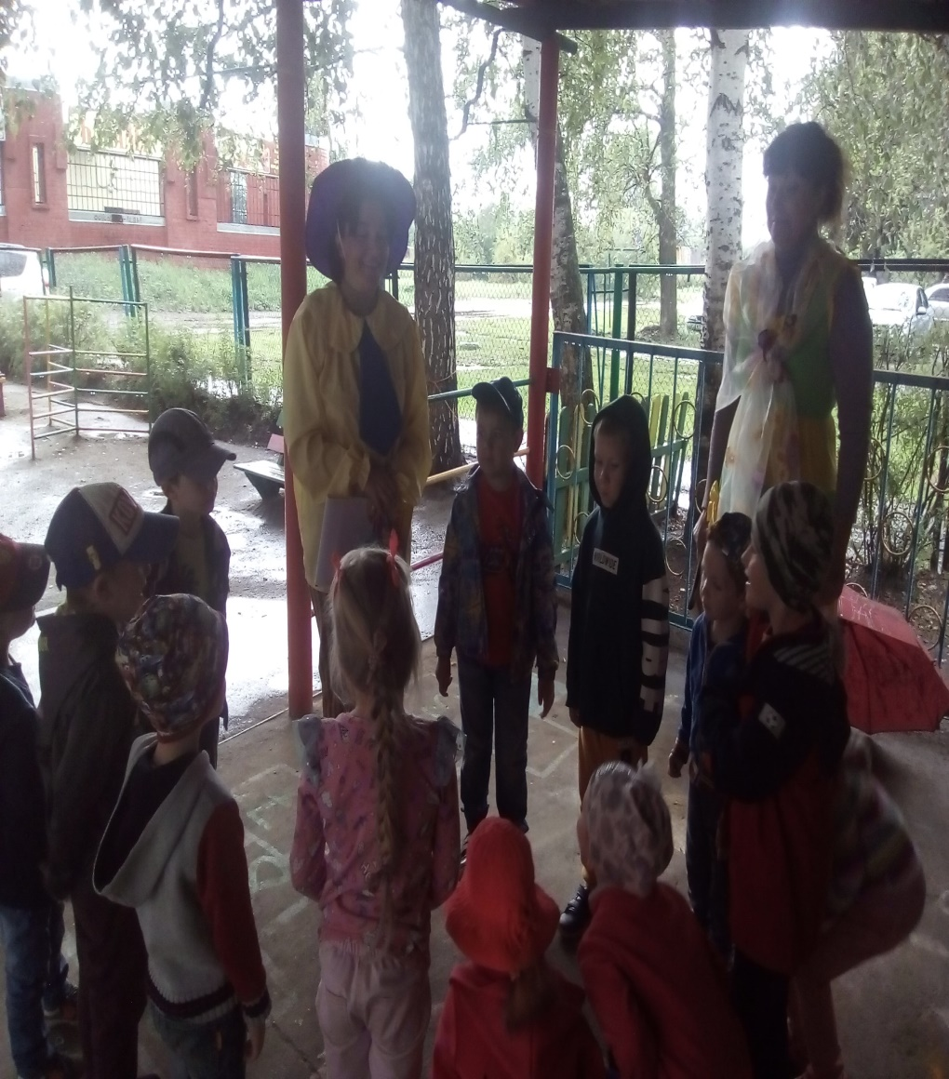
Мы с Незнайкой играли в игры

Slide 23
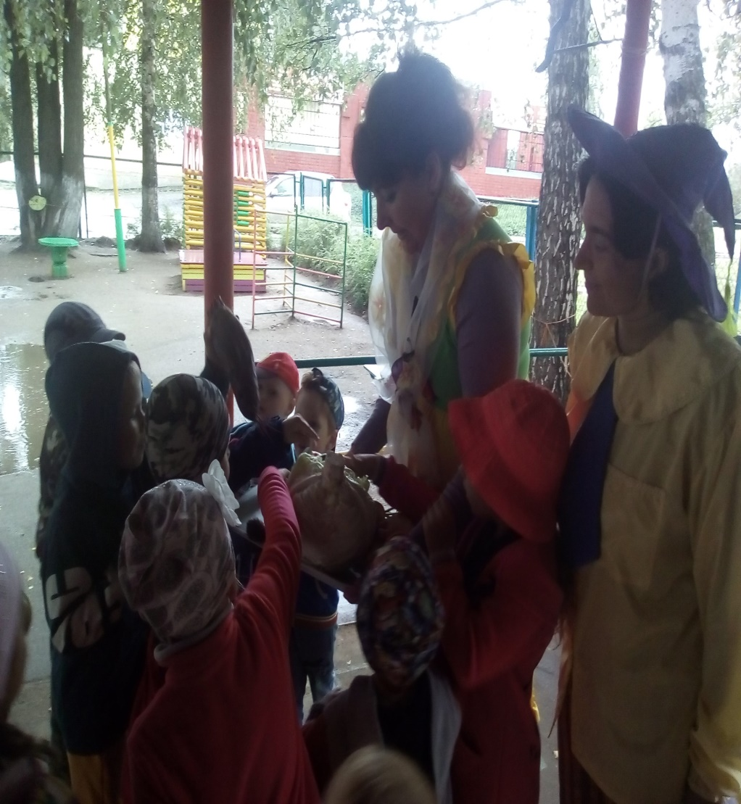
Незнайка принес нам много овощей, мы с любопытством их рассматривали

Slide 24
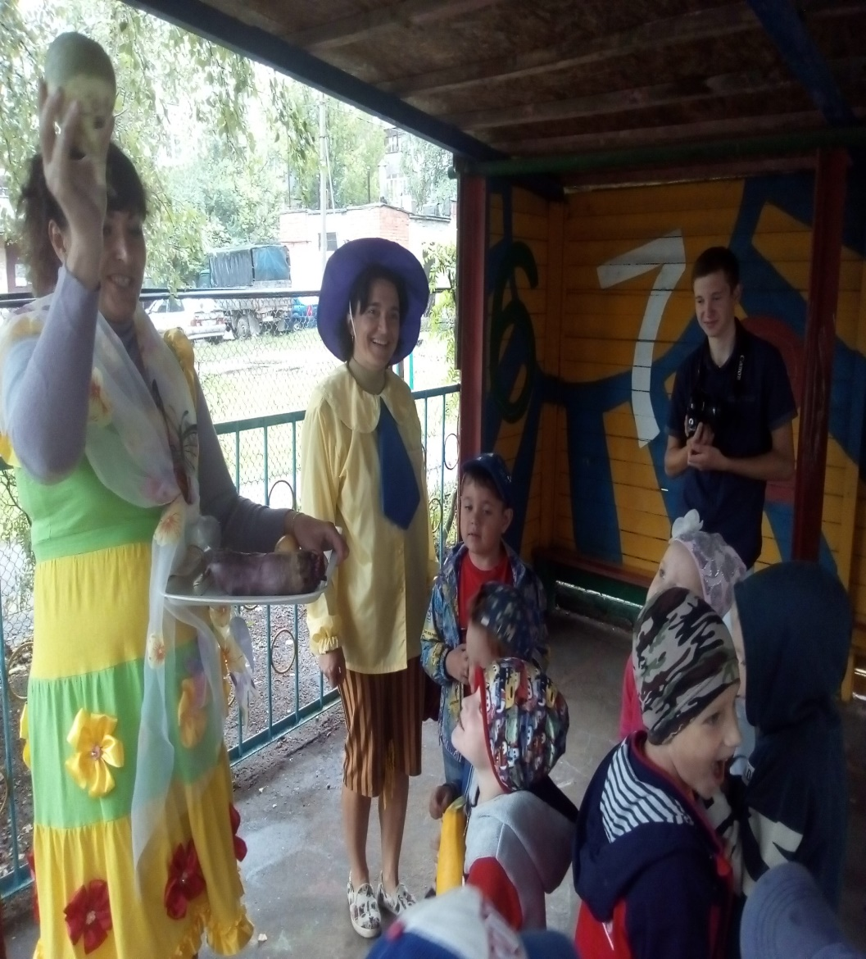
Самые вкусные и полезные овощи!!!

Slide 25
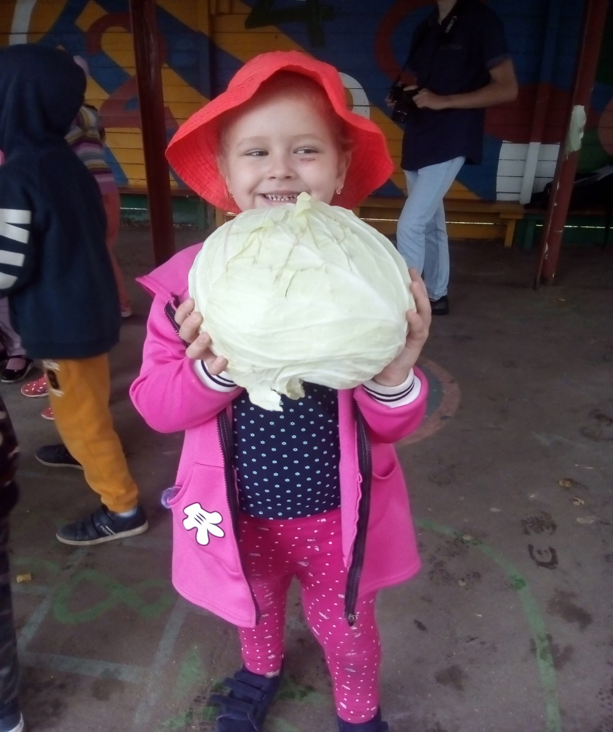
Каждый выбирал себе овощ и рассказывал все о нем

Slide 26
В конце праздника мы устроили овощную ярмарку

Slide 27
Наш праздник удался на славу!!!

Slide 28
Наше лето закончилось. 1 сентября мы сделали коллективную аппликацию

Slide 29
СПАСИБО ЗА ВНИМАНИЕ!!!

